Slide 1
DEPARTAMENTO DE CIENCIAS DE LA VIDA Y DE LA AGRICULTURA
CARRERA DE INGENIERÍA EN BIOTECNOLOGÍA
“Obtención de microcápsulas de colágeno hidrolizado enriquecido con pulpa de Ananas comusus (piña) mediante el método de secado por atomización para su posterior aplicación en la industria alimentaria”.
Elaborado por
Karen Nicole Jarrín Núñez
Director del proyecto
Luis Enrique Trujillo, PhD
Sangolquí - 2022.

Slide 2
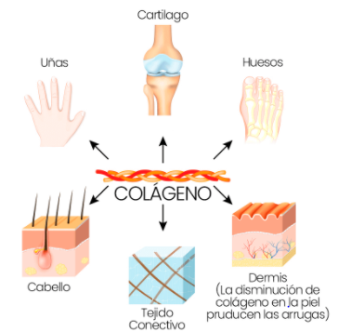
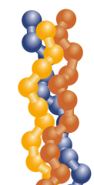
1
INTRODUCCIÓN
30%
<10000 Da
Biocompatibilidad
Fácil procesamiento
Baja antigenicidad.
Capacidad de absorción en el cuerpo.
Alto nivel de seguridad y tolerancia
Biomaterial biodegradable
2 - 100 AA
Proteína estructural presente en tejidos conectivos
10 g
Glicina
Prolina
Hidroxiprolina
Patologías osteoarticulares degenerativas.
Pérdida de masa ósea y envejecimiento dérmico.
Potencia la síntesis de colágeno dentro del cuerpo.
Implantes de tejido conectivo del hueso.
Apósitos para heridas.
Prótesis para la regeneración del nervio.
Esponjas de colágeno
Año 1947
Productos cosméticos y como fuente de proteínas para varios alimentos.
Microesferas para tratar la osteoartritis
(GME, 2020), (Lin et al., 2019), (Schoof, 2001), (Juher, 2015), (Nutricioni, 2019).

Slide 3
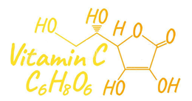
2
INTRODUCCIÓN
Fabricar compuestos con valor añadido dentro de la industria alimenticia
Antioxidante (flavonoides, ácidos orgánicos, bromelina).
Anticancerígeno.
Antibacteriano.
Antiinflamatorio
Antiagregante plaquetario.
Es parte fundamental en la formación de colágeno
No es capaz de formar más colágeno
50 miligramos por cada 100 gramos consumidos
(García, 2021), (Muller, 2020), (Maimunah et al., 2020).

Slide 4
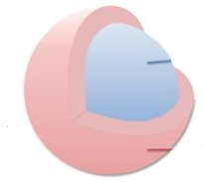
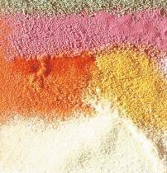
3
INTRODUCCIÓN
Microencapsulación
Fitoquímicos, aditivos volátiles, enzimas, bacterias, etc.
Conservación.
Protección.
Reducción de volatilidad, higroscopicidad y reactividad incrementando la estabilidad del alimento o componente.
Sabor
Aroma
Comenzó a desarrollarse para la industria cosmética entre 1930 y 1940 por la National Cash Registe.
En el área de microalimentos se ha destacado un aporte científico del 11.6% en comparación con el área de nanotecnológica.
Aumenta la estabilidad y la vida útil del producto, abaratando así los costos de producción de la tecnología alimenticia.
(C. Araneda, 2009) (Cuellas, 2017) (Nazzaro et al., 2012), . (Parra, 2010), (Favaro C. A., 2010)

Slide 5
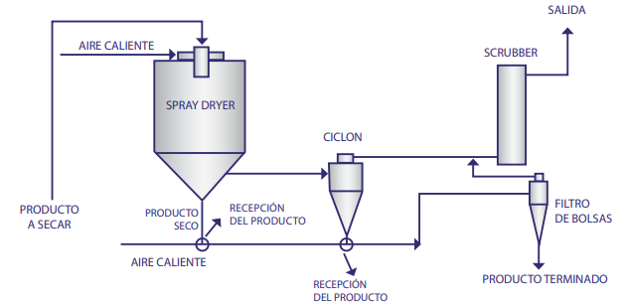
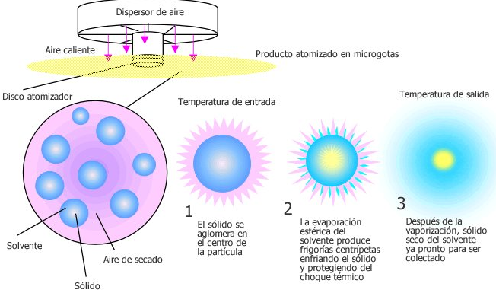
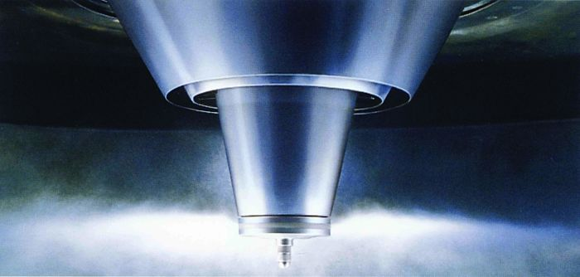
4
INTRODUCCIÓN
Secado por aspersión
A
B
C
(CIMA industries, 2019), (Spray process, s.f)

Slide 6
5
OBJETIVOS
Objetivo General
Obtener microcápsulas de colágeno hidrolizado enriquecido con pulpa de Ananas comusus (piña) mediante el método de secado por atomización para su posterior aplicación en la industria alimentaria.
Objetivos Específicos
Determinar las características fisicoquímicas y organolépticas del colágeno hidrolizado líquido obtenido previamente y el enriquecido con pulpa de Ananas comusus (piña).
Determinar los parámetros óptimos del proceso de secado por atomización de microcápsulas de colágeno hidrolizado y pulpa de Ananas comusus (piña).
Caracterizar las microcápsulas obtenidas del proceso de secado por atomización mediante microscopía electrónica de barrido (SEM) y pruebas fisicoquímicas.
Evaluar la calidad de las microcápsulas según indicadores sensoriales y tecnológicos estandarizados.

Slide 7
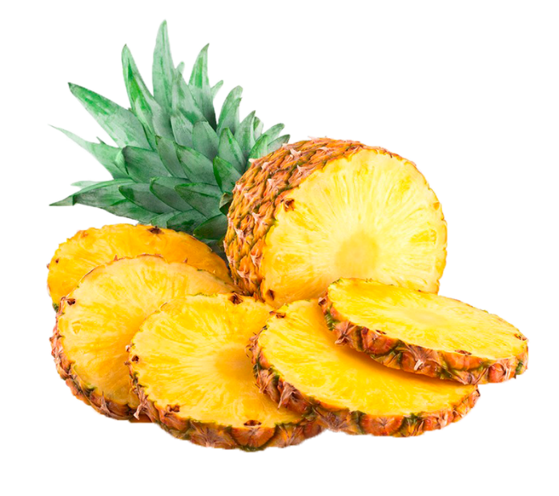
6
HIPÓTESIS
Se puede obtener microcápsulas de colágeno hidrolizado y pulpa de Ananas comusus (piña) mediante el método de secado por aspersión con eficiencia mayor al 90%.

Slide 8
7
METODOLOGÍA
Selección del colágeno hidrolizado y pulpa de Ananas comusus (piña)
Método de Bradford
Fig 1
Curva estándar BSA
Se utilizó colágeno hidrolizado en forma líquida, provisto por la empresa Wildland.
La pulpa de Ananas comusus (piña) se obtuvo de la empresa “FRISCO”.
Kit de determinación de proteínas Método de Bradford.
Albúmina sérica bovina (BSA) como proteína estándar.
Espectrofotómetro ajustado a 595 nm
(Winkler, 2017).

Slide 9
8
METODOLOGÍA
Análisis de electroforesis en gel de poliacrilamida SDS-PAGE.
Preparación de la mezcla de colágeno hidrolizado enriquecido con pulpa de Ananas comusus (piña).
SDS 5% e incubada a 70 °C por 20 min.
1:1 con el buffer de electroforesis (25mM Tris Base, 192mM Glicina y 0.1% SDS).
15ug muestra, 3um buffer de carga y 2ug B-mercaptoetanol) se cargó en un gel concentrador al 5% y un gel separador al 15%
Cámara de electroforesis vertical Thermo Scientific a 150 v y 100 mA.
$$Maltodextrina \left(g\right)=\frac{\left(Mezcla jugo \left(g\right)) ({°B}_{final}− {°B}_{inicial}\right)}{1−{°B}_{final}}$$
Caracterización del colágeno hidrolizado enriquecido con pulpa de Ananas comusus (piña).
Características organolépticas (color, sabor, olor)
Obtención de las microcápsulas por Secado a través de atomización
Capacidad de trabajo de 10L/h.
(Laemmli,1970), (CAMBREX,2017)

Slide 10
9
METODOLOGÍA
Análisis estadístico
Tabla 2
Tratamientos realizados
Humedad
Rendimiento
N° Prueba | Temperatura (°C) | Flujo (mL/min) | Frecuencia (Hz)
1 | 190 | 40 | 50
2 | 190 | 50 | 50
3 | 190 | 40 | 60
4 | 190 | 50 | 60
5 | 182 | 45 | 55
6 | 182 | 45 | 55
7 | 175 | 40 | 50
8 | 175 | 50 | 50
9 | 175 | 40 | 60
10 | 175 | 50 | 60
11 | 182 | 45 | 55
12 | 182 | 45 | 55
$$R\left(\%\right)=\frac{Peso real microcápsulas (g)}{peso teórico microcápsulas (g) }∗100$$
$$Peso teórico=Peso total mezcla∗\frac{°Brix mezcla final}{100 }$$
$$Peso total mezcla= Peso pulpa+maltodextrina+colágeno$$
Tabla 1
Diseño factorial
Factores | Código del factor | Nivel del factor |  | Variable de respuesta
 |  | -1 | +1
Temperatura entrada del aire (°C) | A | 175 | 190 | Rendimiento de encapsulación (%) Humedad (%)
Flujo de alimentación (mL/min) | B | 40 | 50
Frecuencia (rev/min) | C | 50 | 60
(WILDLAND, s.f)

Slide 11
10
METODOLOGÍA
Caracterización del microencapsulado optimizado.
Caracterización del microencapsulado optimizado.
Solubilidad
$$S \left(\%\right)=\frac{Masa de sobrenadante seco (g)}{masa de la muestra (g) }∗100$$
𝑆 (%)=(𝑀𝑎𝑠𝑎 𝑑𝑒 𝑠𝑜𝑏𝑟𝑒𝑛𝑎𝑑𝑎𝑛𝑡𝑒 𝑠𝑒𝑐𝑜 (𝑔))/(𝑚𝑎𝑠𝑎 𝑑𝑒 𝑙𝑎 𝑚𝑢𝑒𝑠𝑡𝑟𝑎 (𝑔) )∗100
Higroscopicidad
$$H \left(\%\right)=\frac{Peso saturado−peso seco (g)}{peso seco (g) }∗100$$
𝐻 (%)=(𝑃𝑒𝑠𝑜 𝑠𝑎𝑡𝑢𝑟𝑎𝑑𝑜−𝑝𝑒𝑠𝑜 𝑠𝑒𝑐𝑜 (𝑔))/(𝑝𝑒𝑠𝑜 𝑠𝑒𝑐𝑜 (𝑔) )∗100
Propiedades organolépticas
Olor, sabor y color
$$C\left(\%\right)=\frac{Masa cenizas (g)}{Masa de muestra seca (g) }∗100$$
𝐶(%)=(𝑀𝑎𝑠𝑎 𝑐𝑒𝑛𝑖𝑧𝑎𝑠 (𝑔))/(𝑀𝑎𝑠𝑎 𝑑𝑒 𝑚𝑢𝑒𝑠𝑡𝑟𝑎 𝑠𝑒𝑐𝑎 (𝑔) )∗100
Porcentaje de ceniza
Fluidez
Densidad aparente$(ρA)$ y densidad real ($ρR)$
Densidad aparente (𝜌𝐴) y densidad real (𝜌𝑅)
$$CI=\frac{ρA−ρR}{ρA }∗100$$
𝐶𝐼=(𝜌𝐴−𝜌𝑅)/(𝜌𝐴 )∗100
Caracterización en el SEM
Mediante microscopía electrónica de barrido se observó el tamaño, forma y superficie de las micropartículas. Se utilizó el SEM de la Universidad de las Fuerzas Armadas ESPE.
(Bolívar, 2020), (Zapata, 2019), (Saikia, 2014), (Departamento de Alimentos de la UNAM , 2007)

Slide 12
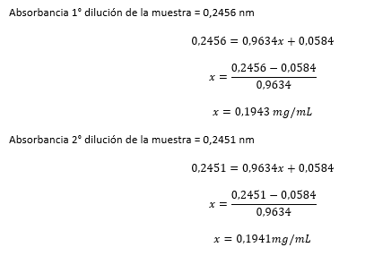
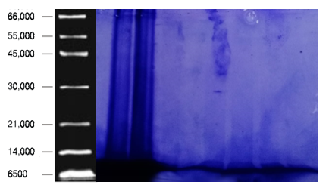
11
RESULTADOS Y DISCUSIÓN
Método de Bradford
Análisis de electroforesis en gel de poliacrilamida SDS-PAGE.
Fig 2
SDS-PAGE
Tabla 4
Concentración colágeno
(Winkler, 2017),(Laemmli,1970), (CAMBREX,2017)
.

Slide 13
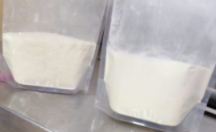
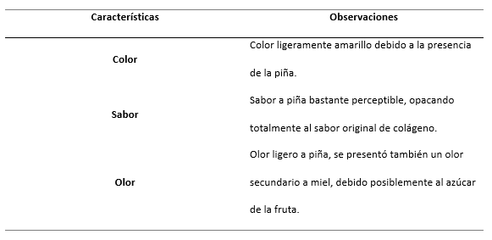
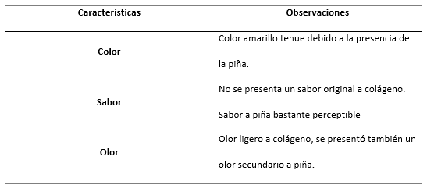
12
RESULTADOS Y DISCUSIÓN
Caracterización del colágeno hidrolizado enriquecido con pulpa de Ananas comusus (piña).
Obtención de las microcápsulas por Secado a través de atomización
Tabla 5
Caracterización organoléptica.
Tabla 6
Caracterización organoléptica.

Slide 14
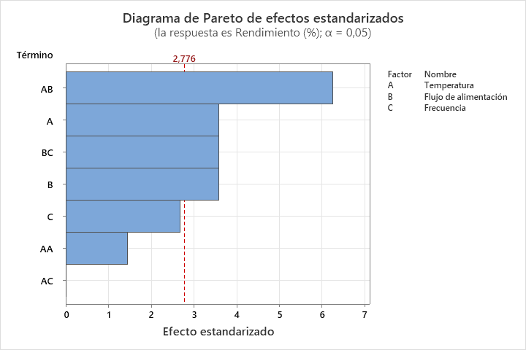
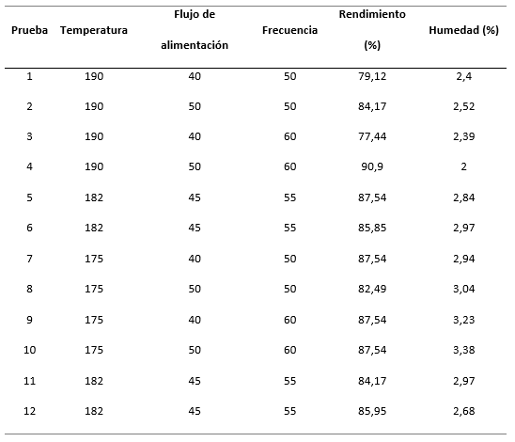
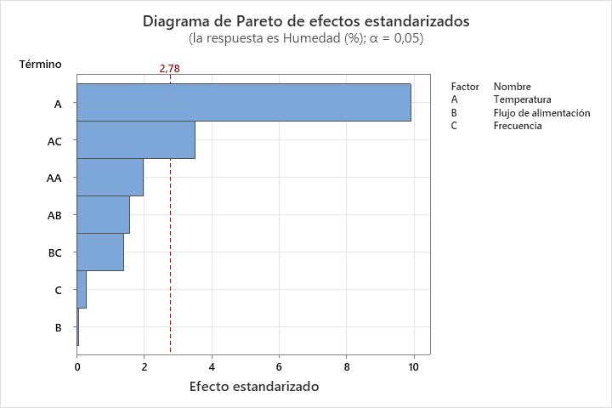
13
RESULTADOS Y DISCUSIÓN
Análisis estadístico
Tabla 7
Caracterización organoléptica.
(Minitab, 2021), (Saikia, 2014), (De Paris, 2016)

Slide 15
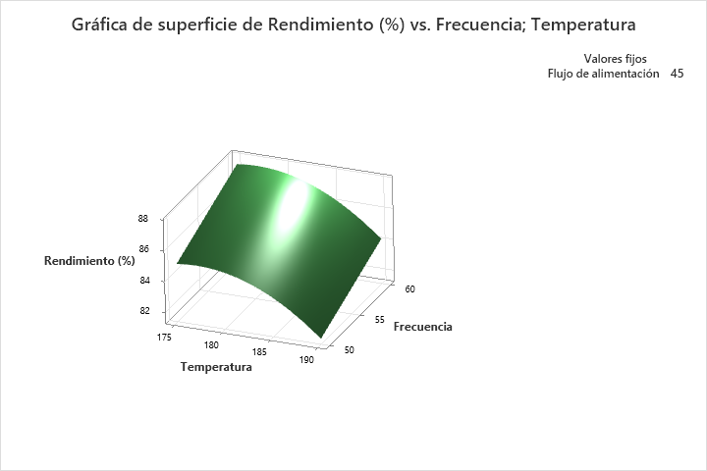
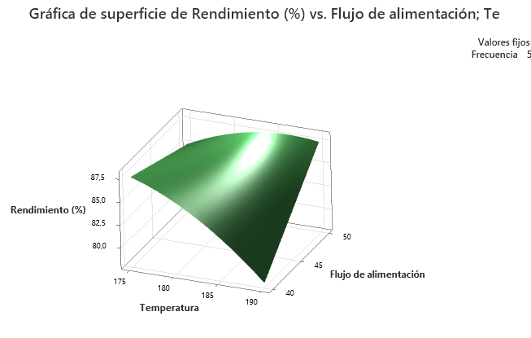
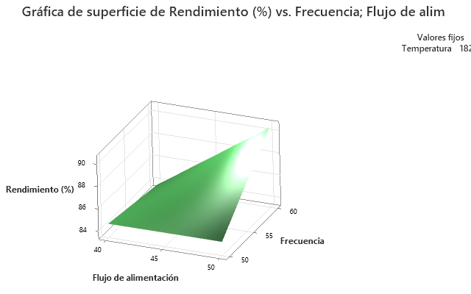
14
RESULTADOS Y DISCUSIÓN
Rendimiento
Fig 3
Fig 4
Fig 5
Rendimiento
Temperatura | - | n
Frecuencia | + | +
Flujo de alimentación | + | -
(Minitab, 2021), (Tontul y Topuz, 2017).

Slide 16
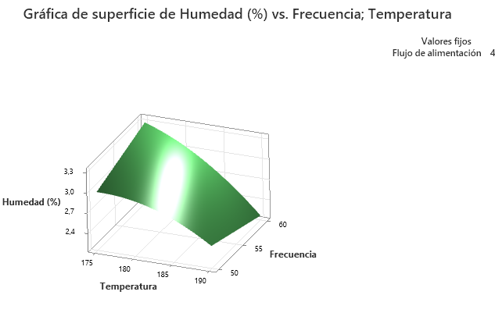
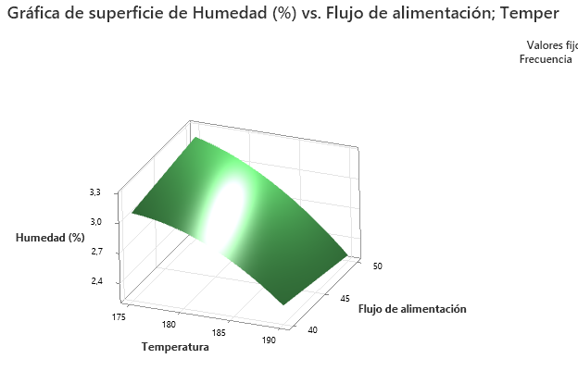
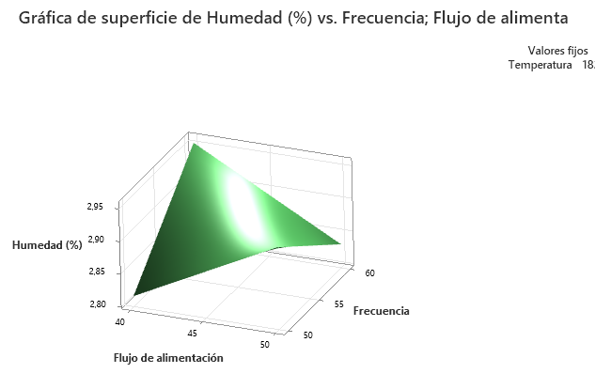
15
RESULTADOS Y DISCUSIÓN
Humedad
Fig 6
Fig 7
Fig 8
Humedad
Temperatura | - | -
Frecuencia | + | -
Flujo de alimentación | + | +
(Minitab, 2021), (Ávila et al., 2014), (Tontul y Topuz, 2017)

Slide 17
16
RESULTADOS Y DISCUSIÓN
Solución Optimización: Humedad (%); Rendimiento (%)
Tabla 8
Parámetros optimización.
Parámetros
Tabla 9
Resultado optimización.
Solución
Utilizando los parámetros optimizados se tuvo un rendimiento de 90,70% y humedad de 2.03%.
(Minitab, 2021)

Slide 18
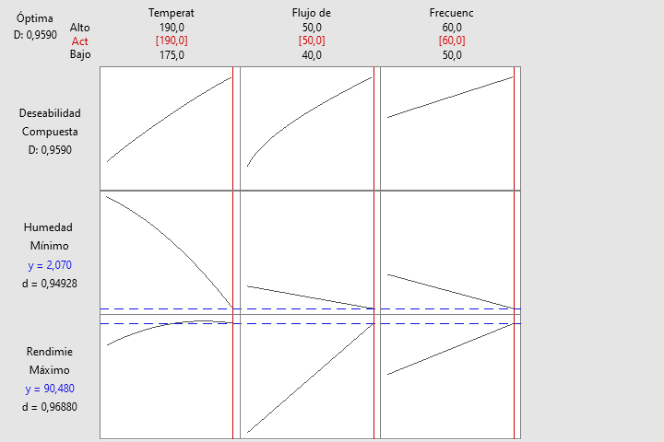
RESULTADOS Y DISCUSIÓN
17
Fig 9
Respuesta múltiple
Predicción respuesta múltiple
(Minitab, 2021)

Slide 19
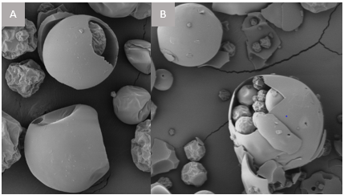
18
RESULTADOS Y DISCUSIÓN
Caracterización del microencapsulado optimizado.
Caracterización del microencapsulado optimizado SEM.
Solubilidad
$$S \left(\%\right)=80$$
𝑆 (%)=80
Higroscopicidad
$$H \left(\%\right)=10,80$$
𝐻 (%)=10,80
$$C\left(\%\right)=2,5$$
𝐶(%)=2,5
Porcentaje de ceniza
Fluidez
$$CI=9,09$$
𝐶𝐼=9,09
57.57 a 76.75%, 90%
11.63 a 11.99%, <10%
< 2%
<15 excelente
Fig 9
Caracterización SEM
30.57 um
5 um y 40 um
(Mad-Ali, 2016), Saikia (2014), (Sidaoui, 2011), (Coquin, s.f), (Burhan et al., 2019), Cai y Corke (2000)

Slide 20
19
CONCLUSIONES
En este estudio se pudo obtener microcápsulas de colágeno hidrolizado enriquecido con pulpa de Ananas comusus (piña) mediante el método de secado por atomización para su posterior aplicación en la industria alimentaria con un rendimiento del proceso inicial del 90.90% y humedad de 2%.
Se determinaron los parámetros óptimos para poder estandarizar el proceso para las futuras producciones, siendo los parámetros más óptimos los siguientes: Temperatura de 190 °C, flujo de 50(mL/min) y frecuencia de 60 Hz, obteniendo con estos un rendimiento de 90.48% y humedad de 2.07%. Al realizar la prueba final, utilizando los parámetros optimizados se tuvo un rendimiento de 90,70% y humedad de 2.03%.
El análisis estadístico (optimización) sirvió como una prueba de comprobación para saber que el proceso está optimizado al máximo posible y su aplicación brindará excelentes resultados.
Se evaluó la calidad de las microcápsulas según indicadores sensoriales, características fisicoquímicas, al realizar los ensayos se obtuvieron valores dentro de los rangos establecidos por normas alimenticias y reflejados en varios estudios similares, se concluye entonces que el producto es de muy buena calidad y está listo para ser generado en gran escala.

Slide 21
20
RECOMENDACIONES
En cuanto a la optimización del proceso, algunos autores en bibliografía mencionan que al obtener un rendimiento de un 80 a 90% en algún procedimiento no es necesario el proceso de optimización, ya que es posible que no se obtengan mayores resultados y si es así no serían significativos, en este estudio sin embargo se realizó como comprobación de los resultados ya obtenidos, pero no es estrictamente necesario.
En el proceso secado por atomización es necesario dejar calentar muy bien el equipo y empezar por los tratamientos que tengan la mayor temperatura , ya que así es más fácil el control de este, a partir de esto los demás parámetros pueden ser ajustados.

Slide 22
21
AGRADECIMIENTOS
Dr. Luis E. Trujillo, Ph.D.
Docente Investigador Carrera de ingeniería en Biotecnología.
Universidad de las Fuerzas Armadas ESPE - Ecuador
Ing. Hernán Paz.
Director Wildland – Quito, Ecuador
Andrea Rodríguez.
Técnico de laboratorio
ESPE- Sangolquí, Ecuador
FAMILIA Y AMIGOS
FECHA ÚLTIMA REVISIÓN: 13/12/11
VERSIÓN: 1.0

